Slide 2
本章内容
◇ 了解摩擦分类及干摩擦、边界摩擦、混合摩擦、流体摩擦的特点；
◇ 了解磨损的过程及各种磨损的机理；
◇ 了解润滑的作用及润滑剂的主要质量指标；
◇ 掌握流体动力润滑的基本概念；
◇ 了解常用润滑方法及其适用场合。

Slide 3
摩擦、磨损和润滑之间的关系
摩擦(Friction)
磨损(Wear)
阻止两个表面相对运动的现象
摩擦表面上物质不断损耗的现象
⇨切向力(摩擦力，friction force)
引起磨损
能量消耗，降低机器的效率
特点
不可避免（一般）
降低可靠性、精度和寿命
后果
摩擦学(Tribology)
润滑(Lubrication)
通过润滑剂的薄膜将两个表面分开，减小切向力，它是减小摩擦降低磨损的重要手段
作用
减小能量损失和表面的物理相互作用
带走摩擦热和磨屑， 防止表面腐蚀

Slide 4
摩擦的分类
摩擦分类
内摩擦（发生在物质内部、阻碍分子间的相对运动）
干摩擦（最不利）
摩擦分类
边界摩擦（最低要求）
静摩擦
滑动摩擦
混合摩擦（比较好）
外摩擦
流体摩擦（最好）
动摩擦
滚动摩擦
滚动摩擦
立滚摩擦
滚滑摩擦

Slide 5
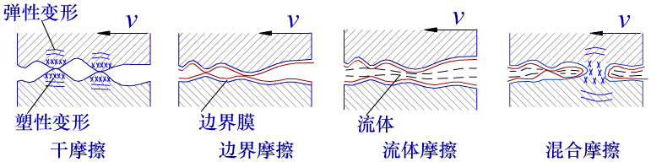
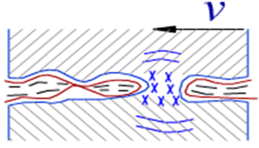




四种典型滑动摩擦状态
典型滑动摩擦状态及其特点
干摩擦
边界摩擦
流体摩擦
混合摩擦
表面金属直接接触。摩擦阻力最大，磨损最严重，应尽量避免。
摩擦表面被吸附在表面的边界膜隔开，边界膜起润滑作用，粘度对降低摩擦所起作用很小。
摩擦表面被流体膜隔开，摩擦在液体内部分子间进行，摩擦性质取决于粘度。摩擦系数小，理想摩擦状态。
两表面间同时存在干摩擦、边界摩擦和液体摩擦的状态，摩擦系数比边界摩擦小得多。
$$μ≈0.3\sim 1$$
$$μ≈0.1\sim 0.5$$
$$μ≈0.01\sim 0.1$$
$$μ≈0.001\sim 0.008$$
Notes:
真正的干摩擦只有在真空中才能见到，工程实际中并不存在。因为任何零件表面不仅会因氧化而形成氧化膜，而且或多或少会被含有润滑剂分子的气体所湿润或受到“污染”而附有脏污膜。机械设计中常把未经人为润滑的摩擦状态当做干摩擦。
边界摩擦：摩擦系数只取决于摩擦表面的性质和边界膜的结构形式，与润滑剂的粘度无关。

Slide 6
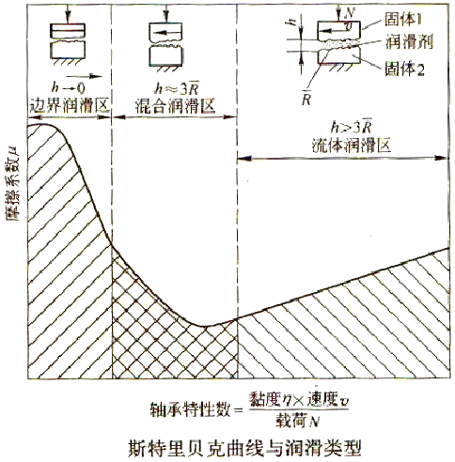

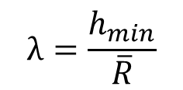

四种典型滑动摩擦状态
根据Stribeck曲线，引入膜厚比可精确判定摩擦状态。
$$λ=\frac{h_{min}}{\overline{R}}$$
膜厚比：
平均表面粗糙度
$$\overline{R}=0.5\left(R_{a1}+R_{a2}\right)$$
设计中的理想状况
（Full EHD）
设计中的极限状况
（Mixed Lubrication）
0.007
（Boundary Lubrication）
在载荷一定的情况下，润滑状态会随着转速的变化而变化。
Notes:
Stribeck曲线：研究运动速度、载荷和润滑剂的粘度与摩擦系数之间的关系。
EHD——弹性流体动力润滑。

Slide 7
典型的磨损过程
典型的磨损过程
磨损量
磨合
稳定磨损
剧烈磨损
时间
磨损三阶段：1）磨合阶段；2）稳定磨损阶段；3）剧烈磨损阶段
应该力求缩短磨合期，延长稳定磨损期，推迟剧烈磨损的到来。
Notes:
1）磨合阶段：新的摩擦副表面较粗糙，在一定的载荷作用下，摩擦表面逐渐被磨平，实际接触面积逐渐增大，磨损速度开始很快，然后减慢。初期跑合是一种有益的磨损，可利用它来改善表面性能，提高使用寿命。
2）稳定磨损阶段：经过磨合，摩擦表面加工硬化，形成了稳定的表面粗糙度，同时微观几何形状改变，从而建立了弹性接触的条件，磨损速度缓慢。这段时间的长短反映了零件的寿命。
3）剧烈磨损阶段：经过较长时间的稳定磨损后，零件表面遭到破坏，运动副间隙增大，出现异常的噪声和震动，从而使温度升高、磨损速度急剧增加，直至零件失效。
注意：实际机械零件在使用过程中，这三个阶段无明显界限。若润滑不良，那么经跑合后可能直接进入剧烈磨损阶段。

Slide 8
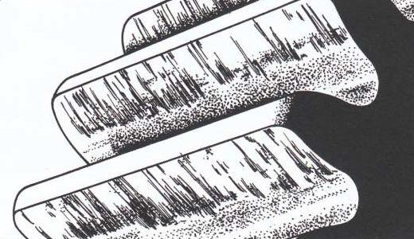
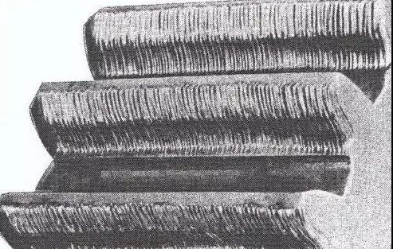
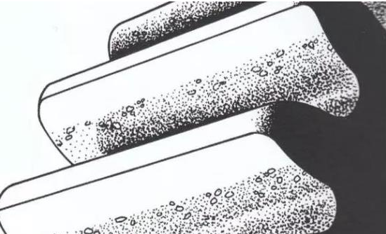
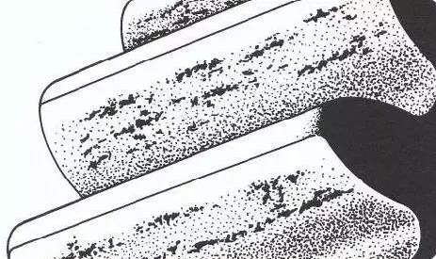
磨损的分类
磨损的分类
粘着磨损机理
粘着磨损：由于粘着作用使两接触表面的材料由一个表面转移到另一个表面引起的机械磨损现象（基于焊-剪机理）。
磨粒磨损：两接触表面受外界硬质颗粒的作用或粗糙表面把软表面擦伤而引起的表面材料脱落的现象。
疲劳磨损：两表面受交变接触应力的作用，形成疲劳裂纹或剥落出微片和颗粒而逐步破坏的现象。
腐蚀磨损：物体表面和周围介质发生(电)化学作用，造成表面材料的损失
中度胶合
磨粒磨损
早期点蚀
腐蚀磨损
Notes:
减小疲劳磨损的措施：1）减小接触应力；2）提高硬度；3）减小粗糙度；4）适当提高润滑油粘度，在润滑油中加入极压添加剂和固体润滑剂。
腐蚀磨损是一种机械化学磨损，单纯的腐蚀不属于磨损范畴，只有当腐蚀和摩擦过程相结合时，才能形成腐蚀磨损。

Slide 9
磨损的分类
微动磨损：在机械振动、疲劳载荷、电磁振动等交变载荷作用下，接触表面间产生振幅极小的相对运动而引起的磨损。是一种由粘着磨损、磨粒磨损、腐蚀磨损和疲劳磨损共同形成的复合磨损（较隐蔽）。
选择合适的润滑剂和润滑方法
合理选择摩擦副材料
减小磨损的主要方法
热处理和表面处理
注意控制摩擦副的工作条件
Notes:
微动磨损是一种复合型磨损，振幅极小，一般为μm量级，普遍存在于紧配合的部件中，破坏表面配合性质，在航空航天、核反应堆、一般机械中发生。
合理选择摩擦副材料：比如，易发生粘附磨损时，不要选同种材料；易发生磨粒磨损时，要选用硬度高的材料。

Slide 10
润滑剂的种类
润滑剂的种类
液体润滑剂-润滑油：动植物油、矿物油、合成油、水和液态金属。矿物油来源充足、性能稳定、成本低，应用广泛。但油性差。
半固体润滑剂-润滑脂：在液体润滑剂中加入稠化剂而成的膏状物。密封装置简单，且无需经常换油、加油，故常用于不易加油、低速重载场合
固体润滑剂：是利用固体粉末、薄膜或复合材料代替润滑脂。如石墨、MoS₂、聚四氟乙烯PTFE。用于真空、极高(低)温、有侵蚀性介质的场合
气体润滑剂：空气、氢气、氮气等。粘度低、摩擦小，但要求膜厚小，且承载能力低，设计工艺复杂，多用于高速轻载或不能用润滑油(脂)处。
Notes:
动植物油是最早使用的润滑油，因含有较多的硬脂酸，在边界润滑时有很好的润滑性能，但因其稳定性差、易变质且来源有限，所以使用不多，常作为添加剂使用。
化学合成油能满足矿物油所不能满足的某些要求，如高温、低温、高速、重载等。由于它多是针对某种特定需要而制，适用面较窄，成本又很高，故一般机器应用较少。
润滑脂：采用脂润滑的优点是使用量小且无需复杂的密封装置。缺点是将油中的磨粒从接触点带出的性能差或不能带出。

Slide 11
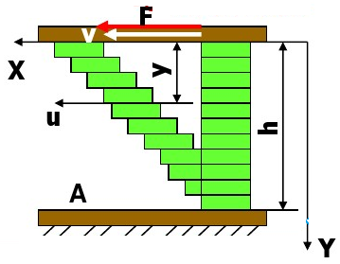
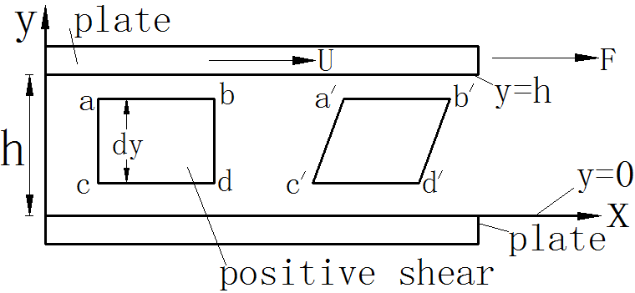
润滑油的主要性能指标
润滑油的主要性能指标
粘度：衡量流体内摩擦阻力大小的指标。
粘度↑—— 摩擦力↑—— 发热↑
对于层流，油层间的切应力与速度梯度成正比：
F—作用在移动板上的拉力
A—移动板的面积
du/dy—剪切率
η—比例常数，即动力粘度 (Pa·s)
运动粘度：同一温度下流体的动力粘度与其密度的比值
我国工业用润滑油按40ºC时的运动粘度ν₄₀ 划分粘度等级。
Notes:
F—作用在移动板上的拉力；A—移动板的面积；du/dy—剪切率；η—比例常数，即动力粘度 (Pa·s)。
动力粘度也称为绝对粘度，但衡量一个油品流动的快慢或流动的难易，不仅与它的粘度有关，同时还与它的密度有关。因此，如要衡量油的综合品质，就需要引入一个新的定义，称为运动粘度。

Slide 12
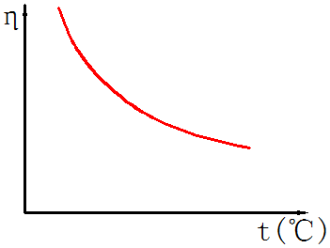
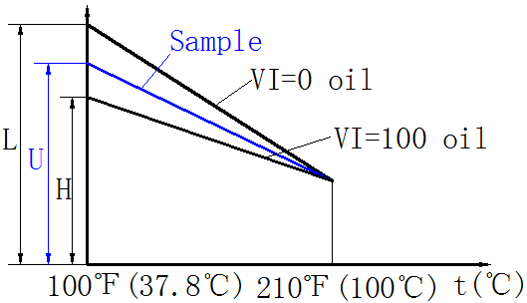
润滑油的主要性能指标
1）温度对粘度的影响——粘温效应
温度↑→ 润滑油内能↑→ 分子间距离↑，吸引力↓→ 粘度↓
2) 粘度指数VI——应用最广泛的粘温性能指标。它是通过与标准油粘温特性比较而得出的评定结果。
粘温曲线
粘温性很差的油
VI↓ → 油的粘温变化越大 → 油品质↓
粘温性优异的油
VI是各种机械设备选油的主要依据。

Slide 13
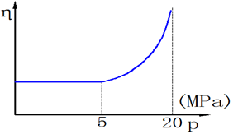
润滑油的主要性能指标
3) 压力对粘度的影响——粘压效应
贝伦斯方程
压力↑→ 流体分子间距离↓→ 引力↑→ 粘度↑
滚动轴承和齿轮的Hertzian接触应力高达0.3~3GPa（1GPa=10³MPa），此时粘度可以增至常压粘度的10⁸倍。因此液膜转变为蜡质状固体。
低副（面接触） 润滑表面刚性
→ 流体动压润滑理论
高副（点、线接触） 润滑表面弹性变形
→ 弹性流体动压润滑理论
油性：油中极性分子湿润、吸附于摩擦表面的性能。
凝点：润滑油不能自有流动的最高温度。低温润滑应选凝点低的油。
闪点：润滑油遇火焰闪烁时的最低温度——一个易燃性指标。
滴点：脂受热后开始滴落时的温度。标志润滑脂耐高温能力。
Notes:
在弹性流体动力润滑中就要考虑压力对粘度的影响，这时将会用到贝伦斯方程。
油性：指油中极性分子吸附于摩擦表面形成边界油膜的性能，是影响边界润滑性能好坏的重要指标。吸附能力越强，油性越好。

Slide 14
润滑剂的选用原则
润滑剂的选用原则
工作载荷：粘度↑→油膜承载能力↑。故大载荷时，应选用粘度大、油性好的油；受冲击载荷时，因不易形成液体油膜，应选择粘度大的油或锥入度小的润滑脂。
工作速度：低速不易形成动压油膜，应选用粘度大的油或脂；高速时为了减小功率损失，宜选用粘度小的润滑油或锥入度大的脂。
工作温度：低温时应选用粘度小凝点低的润滑油，高温时应选用粘度大、闪点高、抗氧化性能好的润滑油。
表面粗糙度或间隙：表面粗糙度大和间隙大，应选用粘度大的润滑油或锥入度小的脂。

Slide 15
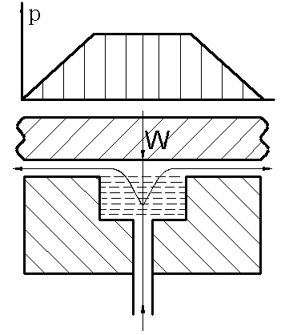
润滑类型
润滑类型（ Lubrication mode ）
1. 流体静压润滑（Hydrostatic Lubrication）
靠外部油泵将压力油送入支承面，把两表面隔开。
油腔
油泵
h—膜厚
节流阀

Slide 16
润滑类型
流体膜轴承比较
Lubrication mode | Film thickness(cm) | Friction Coefficient
Hydrostatic | 5X10⁻³~5X10⁻⁴ | 10⁻⁶~10⁻³
Hydrodynamic | 10⁻³~10⁻⁴ | 10⁻³~10⁻²
Elastohydrodynamic | 10⁻⁴~10⁻⁵ | 10⁻³~10⁻²
“外压式”特点
1） 适用于高速轻载的高精度定位场合，如机床轴承、
高速牙钻
2）膜厚
3）起动快，适用于低速重载场合，如大型望远镜和雷达追踪装置
4）需外压泵和过滤装置等系列静压设备

Slide 17
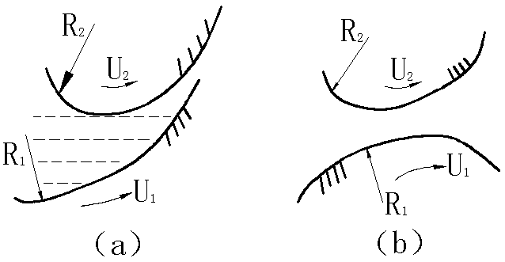
润滑类型
2. 流体动压润滑（Hydrodynamic Lubrication）
由摩擦表面的几何形状和相对运动，借助粘性流体动力学作用，产生润滑油膜压力来承载（主要适用于共曲表面）。
共曲表面
异曲表面
Conformal: The film pressures are relatively small in conformal bearing.(Thick film)
Counterformal geometry: Lubricant exhibits properties in this high-pressure contact zone.
(Gear lubrication, rolling contact bearing)

Slide 18
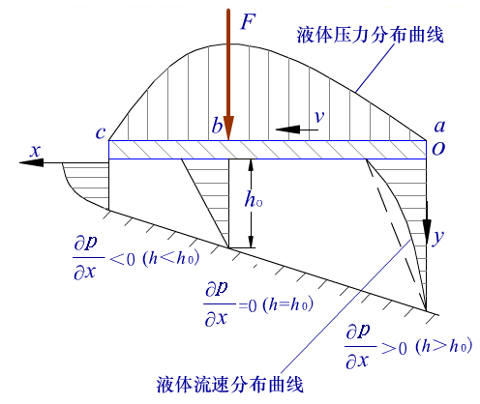
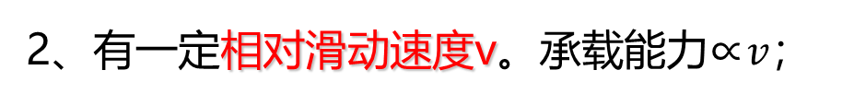

流体动压润滑的楔效应承载机理
A
$$v$$
B
液体动力润滑形成的必要条件：
1、润滑油有一定粘度。
2、有一定相对滑动速度v。承载能力∝$v$；
3、相对滑动面之间必须形成收敛形间隙，油从大口流进，小口流出；
4、有足够充分的供油量。
Notes:
如左图所示，A、B两板平行，板间充满有一定粘度的润滑油，若B板静止不动，A板以速度v沿x方向运动。由于润滑油的粘性及它与平板间的吸附作用，与A板紧贴的流层的流速v等于板速v，其他各流层的流速则按直线规律分布递减。这种流动是由于油层受到剪切作用而产生的，所以称为剪切流。这时通过两平行平板间的任何垂直截面处的流量皆相等，润滑油虽能维持连续流动，但油膜对外载荷并无承载能力。
如右图所示，当两平板相互倾斜且形成楔形收敛间隙，且移动件的运动方向是从间隙大的一方移向间隙小的一方时，若各油层的分布规律如图所示，那么进入间隙的油量必然大于流出间隙的油量。设液体是不可压缩的，则进入此楔形间隙的过剩油量，必将由进口a及出口c两处截面被挤出，即产生一种因压力而引起的流动，称为压力流。这时，楔形收敛间隙中油层流动速度将由剪切流和压力流二者叠加，因而进口油的速度曲线呈内凹形，出口处呈外凸形。间隙流体产生的动压力是能够稳定存在的。这种具有一定粘性的流体流入楔形收敛间隙而产生的压力的效应，叫流体动力润滑的楔效应。

Slide 19
流体动压润滑的楔效应承载机理
V_{b}
若V_{a}>V_{b}， 是否可形成液体动力润滑？
h
若V_{a}<V_{b} ，是否可形成液体动力润滑？
x
思考：
V_{a}
V_{b}
h
V
h
h
≡
+
V_{a}- V_{b}
V_{b}
h
即：V_{a}>V_{b}时，可能形成液体动力润滑。
V
Notes:
为了深化理解，我们来讨论一下如下情况……

Slide 20
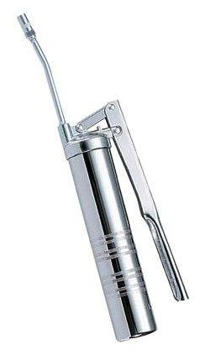
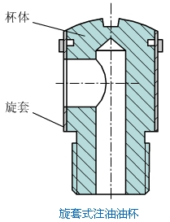
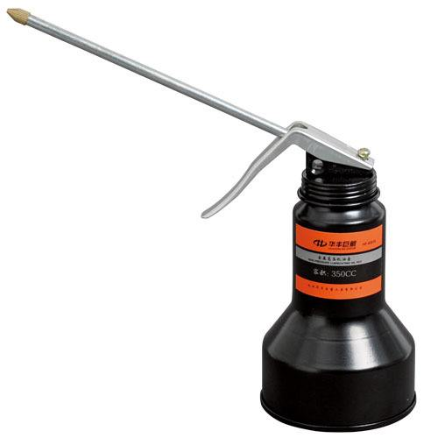
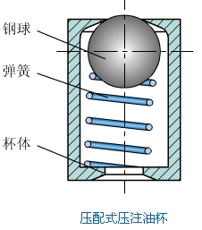
常用润滑装置
常用润滑方式
手工用油壶或油枪向注油杯内注油，只能做到间歇润滑。只能用于小型、低速或间歇运动的轴承。对于重要的轴承，必须采用连续供油的方式。
1、间歇供油

Slide 21
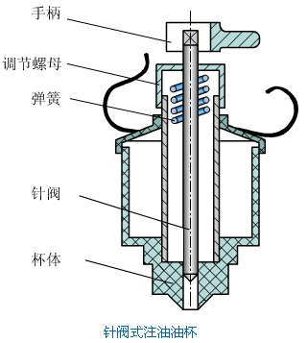
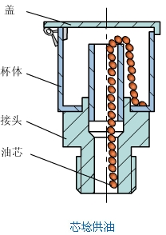
常用润滑装置
2、连续供油
1）芯埝润滑
2）滴油润滑
Notes:
针阀油杯可调节滴油速度来改变供油量，并且停车时刻扳动油杯上端的手柄以关闭针阀而停止供油。芯埝油杯在停车时则仍继续供油，会引起无用的消耗。

Slide 22
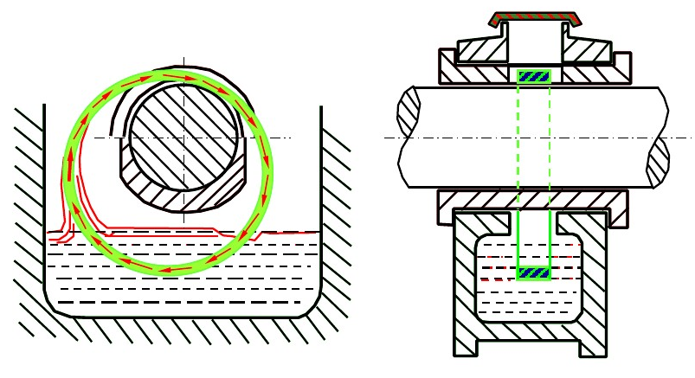
常用润滑装置
2、连续供油
3）油环润滑
Notes:
油环润滑：油环套在轴颈上，下部侵在油中。油环浸在油池中的深度约为其直径的1/4。当轴颈转动时带动油环转动，将油带到轴颈表面进行润滑。轴颈速度过高或过低，油环带的油量都会不足，通常用于转速不低于50~60r/min。油环润滑的轴承，其轴线应水平布置。
油环润滑结构简单，供油充分，耗油量小，机器一启动就能自动供油。

Slide 23
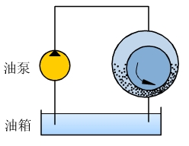
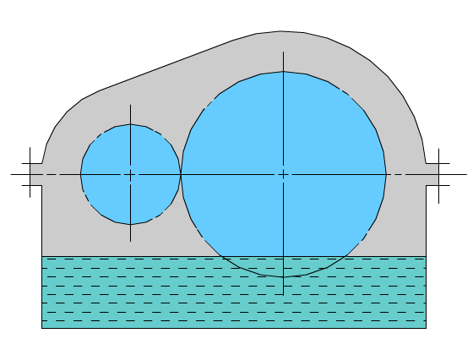
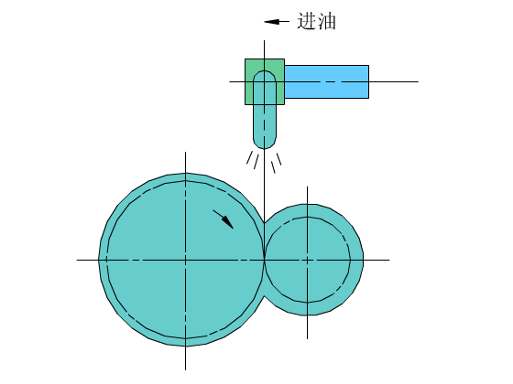
常用润滑装置
甩油环
5）飞溅润滑
4）浸油润滑
6）压力润滑
7）喷油润滑
Notes:
浸油润滑：适用于齿轮圆周速度<12m/s或蜗杆圆周速度<10m/s的情况。
飞溅润滑：利用转动件分（例如齿轮）或曲轴的曲柄等将润滑油溅成油星以润滑轴承。
压力润滑：不但润滑可靠，同时可起到冷却与冲洗的作用。但结构复杂，成本高。常用于具有重载、高速或载荷变化较大等情况的重要机器设备中。

Slide 24


PPT模板下载：www.1ppt.com/moban/ 行业PPT模板：www.1ppt.com/hangye/
节日PPT模板：www.1ppt.com/jieri/ PPT素材下载：www.1ppt.com/sucai/
PPT背景图片：www.1ppt.com/beijing/ PPT图表下载：www.1ppt.com/tubiao/
优秀PPT下载：www.1ppt.com/xiazai/ PPT教程： www.1ppt.com/powerpoint/
Word教程： www.1ppt.com/word/ Excel教程：www.1ppt.com/excel/
资料下载：www.1ppt.com/ziliao/ PPT课件下载：www.1ppt.com/kejian/
范文下载：www.1ppt.com/fanwen/ 试卷下载：www.1ppt.com/shiti/
教案下载：www.1ppt.com/jiaoan/

